Slide 1
Игра “Battlefront”
Выполнили: Пономарёв И.С.; Новиков И.С.
Руководитель: Иванов А.Н.

Slide 2

Проблема
В наше время нужно быть всесторонне развитым. Но как совмещать отдых и учёбу? Конечно же ответ – игры! Игры помогают выработать стратегическое мышление, развивают многозадачность, концентрацию, а также наш кругозор. Играть в игры конечно хорошо, но создавать их – ещё лучше.

Slide 3



Как создавать игры?
Существует огромное количество условно-бесплатных программ, игровых движков для создания различных игр: Unity, Unreal Engine, CryEngine, Godot и другие.
Помимо этого в некоторых языках программирования присутствуют наборы модулей, предназначенные для написания компьютерных игр и мультимедиа-приложений. Таковым является PyGame.

Slide 4

Использованные библиотеки
pygame – основная библиотека;
os, sys – использованы работы с файлами;
math – необходима для некоторых расчётов;

Slide 5
Реализация
В программе представлены классы:
main – главный цикл игры;
Hexagon, Board – классы для с гексагональной сеткой;
BaseUnit – базовый класс реализации юнитов;
AnimatedSprite – класс для работы с анимациями;

Slide 6
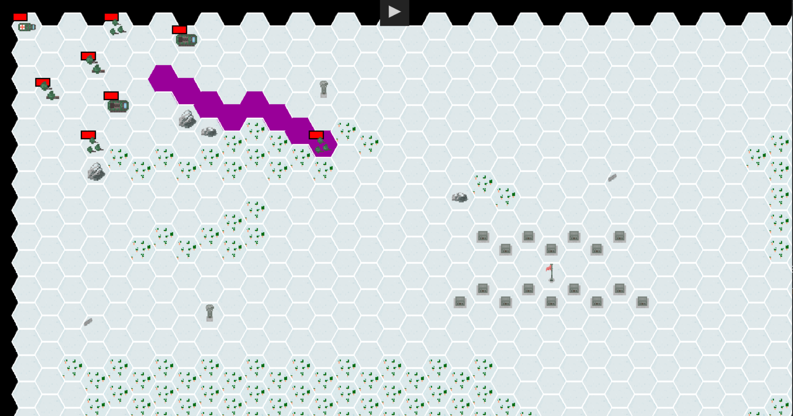
Геймплей
В данной стратегической игре для двух игроков мы реализовали противостояние их юнитов на поле сражения. У каждого юнита свои сильные и слабые стороны. Правильное распределение своих войск – ключ к победе!

Slide 7




Юниты
В игре представлено 4 вида юнитов:
Пехота: универсальный юнит;
Противотанковая пехота: хорошо уничтожает танки;
Танк: хорошо бронирован, почти неуязвим для пехоты;
Грузовик поддержки: поддерживает бойцов, пока что только морально;

Slide 8

Вывод
Я считаю, что, имея некоторые знания в программировании, можно написать «игру своей мечты», в которой можно реализовать всё, ограничение в которой лишь наша фантазия.

